Slide 1
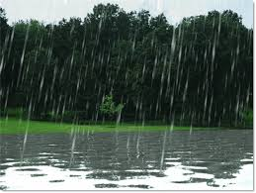
আজকের মাল্টিমিডিয়া ক্লাসে সকলকে শুভেচ্ছা স্বাগতম।

Slide 2
পরিচিতি
শরীফ আহমেদ (আইসিটি)
সহকারি শিক্ষক
হাটখোলা বহুমুখী উচ্চ বিদ্যালয়।
দাউদকান্দি, কুমিল্লা।
মোবাইল নং- 01840437994
Email- sharifahamed050@gmail.com
শ্রেণি -৯ম
বিষয় - ভূগোল ও পরিবেশ
অধ্যায় -পঞ্চম
পাঠ –বৃষ্টিপাত
তারিখঃ০০/০৩/২০ইং

Slide 3
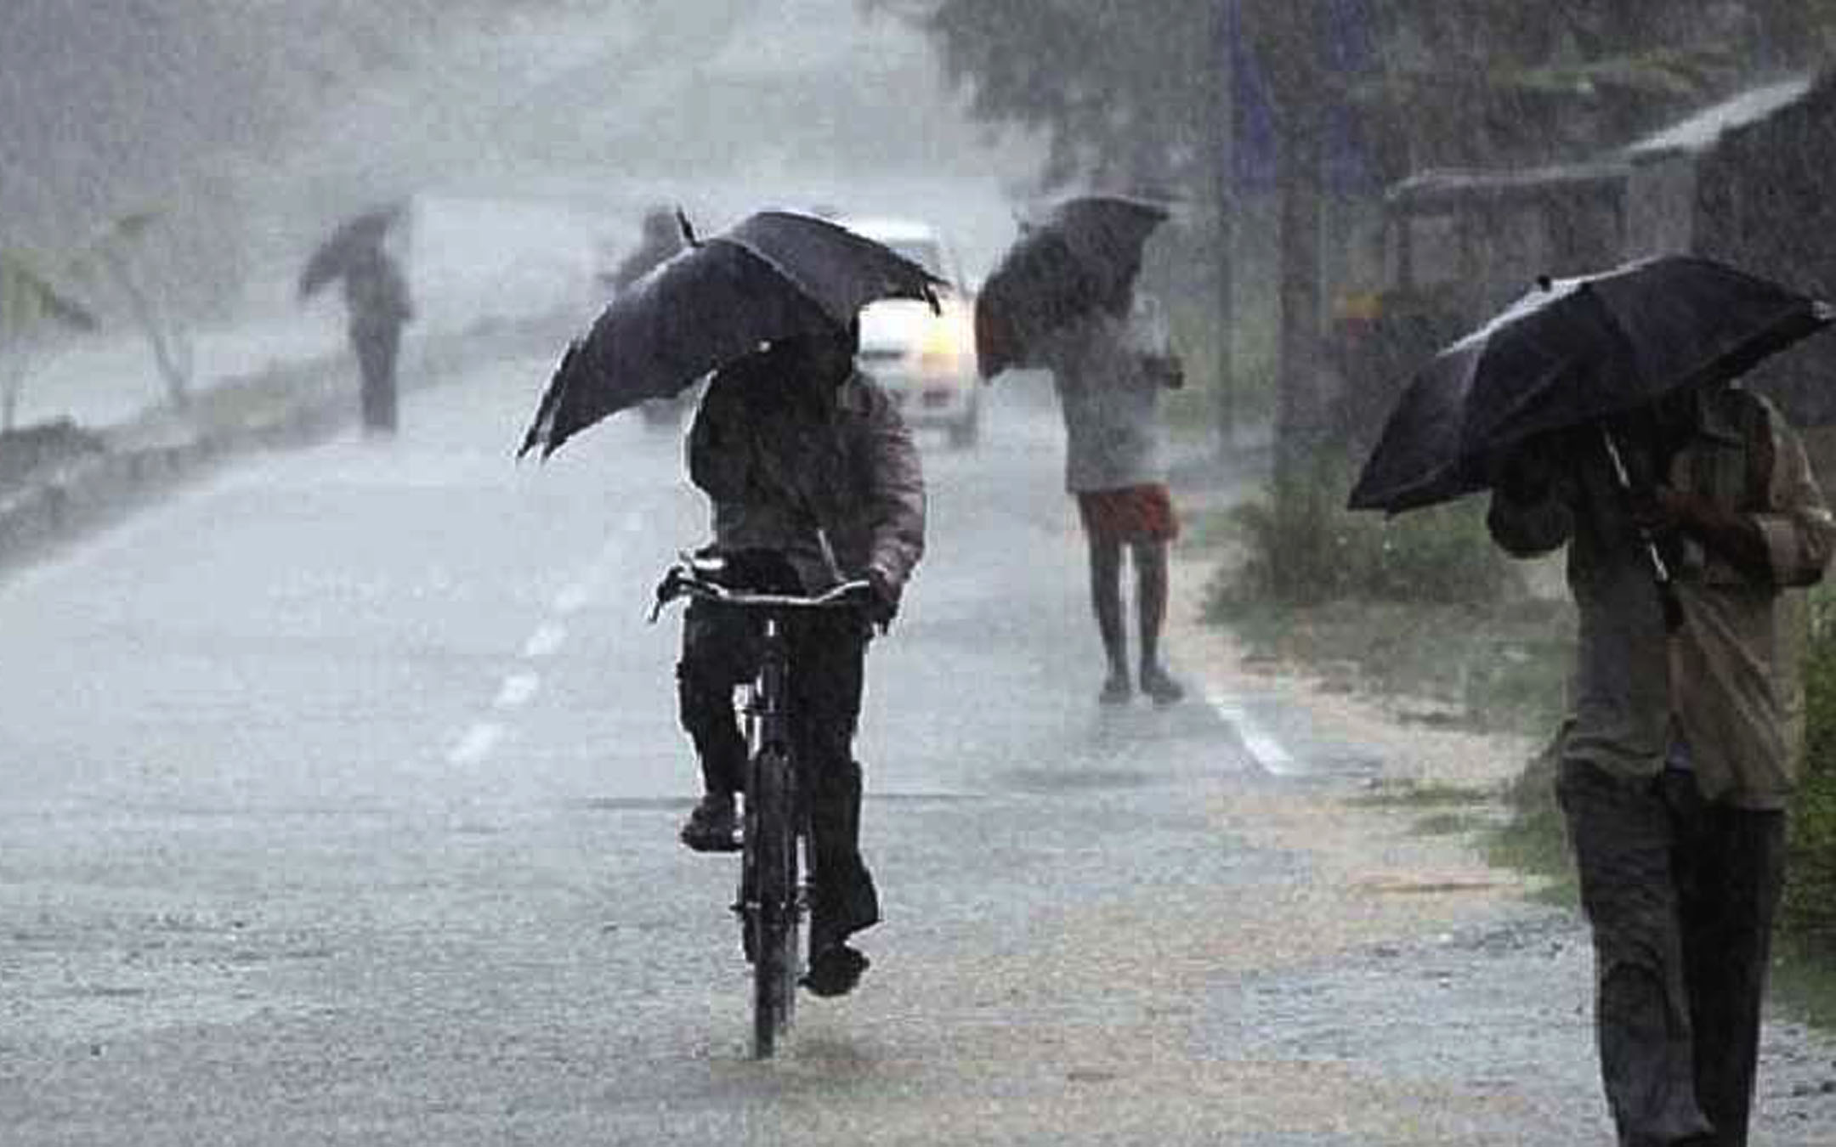
চলো একটি ভিডিও দেখি
নিচের চিত্রে কি দেখছ

Slide 4
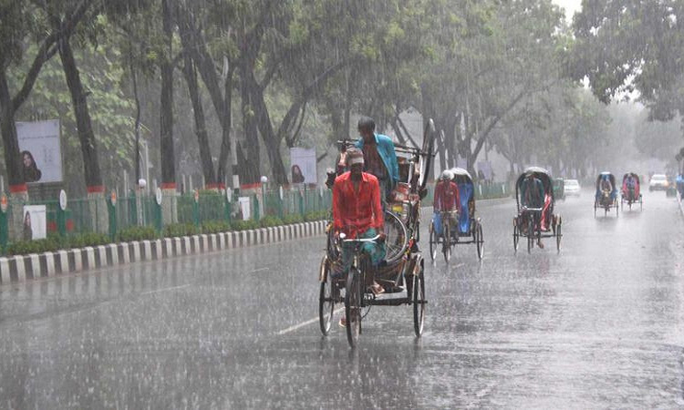
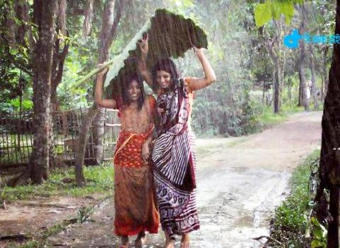
আজকের পাঠ
বৃষ্টিপাত

Slide 5
শিখন ফল
পাঠ শেষে শিক্ষার্থীরা ...
** বৃষ্টিপাত কী তা বলতে পারবে;
** বৃষ্টিপাতের কারণ ব্যাখ্যা করতে পারবে ;
** বিভিন্ন প্রকারের বৃষ্টিপাত সম্পর্কে বর্ণনা করতে পারবে ।

Slide 6
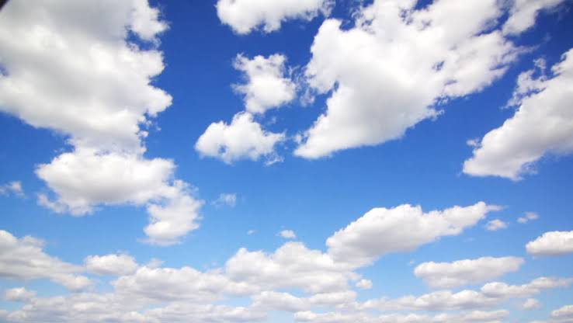
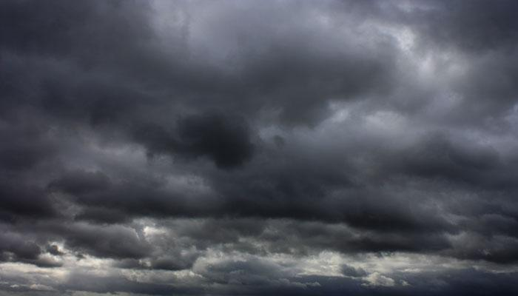
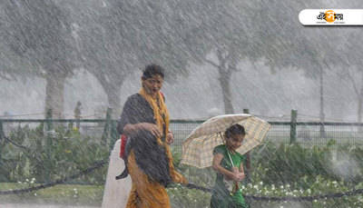
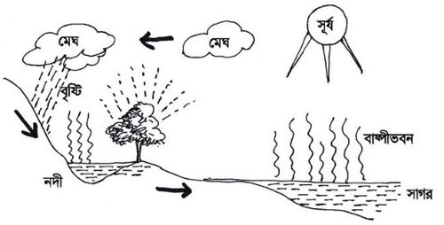
নিচের চিত্রে আমরা কী দেখছি?
ভাসমান মেঘ ঘনীভূত হয়ে পানির ফোঁটা ফোঁটা আকারে মধ্যাকর্ষণ শক্তির টানে ভূপৃষ্ঠে পতিত হলে তাকে বৃষ্টিপাত বলে।

Slide 7
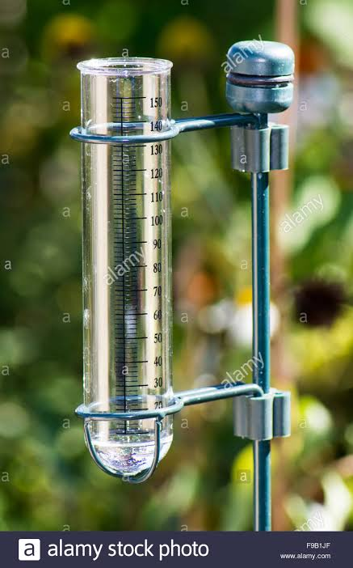
কিসের ছবি বল তো ?
বৃষ্টিমাপক যন্ত্র (Rain gauge)

Slide 8
একক কাজ
সময়ঃ ১ মিনিট
বৃষ্টিপাত কাকে বলে?

Slide 9
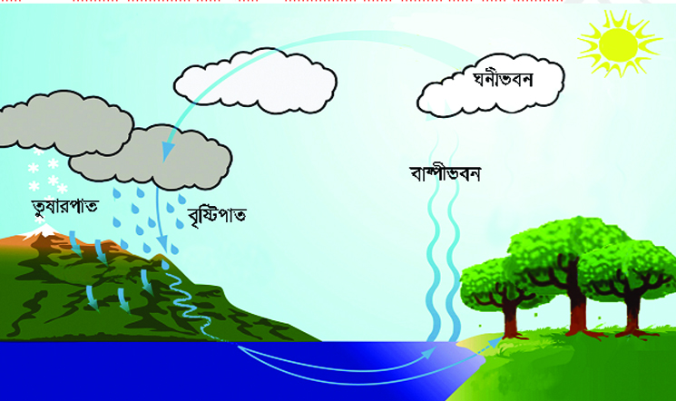
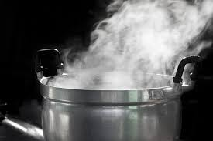
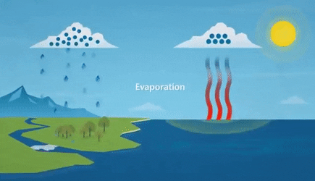
ছবি দেখে বল তো কী ?

Slide 10
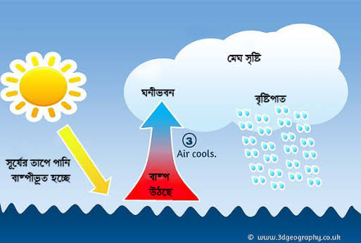
বৃষ্টিপাতের কারণ হলো –
বাতাসে জলীয় বাষ্পের উপস্থিতি
(২) ঊর্ধ্ব গমন
(৩) বায়ুমন্ডলের উষ্ণতা হৃাস পাওয়া।

Slide 11
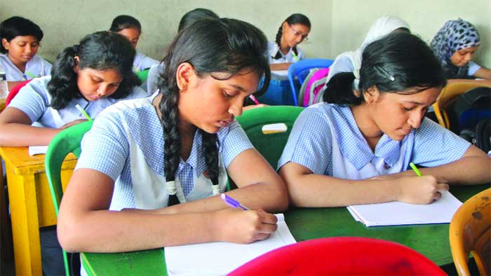
জোড়ায় কাজ
সময়ঃ ৫ মিনিট
বৃষ্টিপাত সৃষ্টির কারণ ব্যাখ্যা কর।

Slide 12
পরিচলন বৃষ্টি

Slide 13
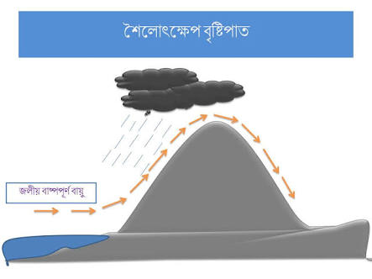
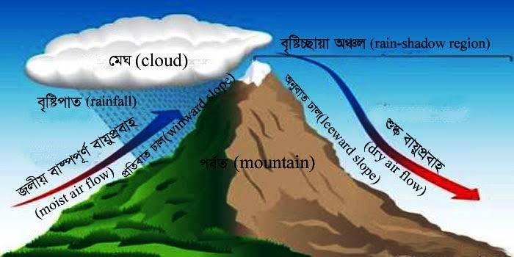
শৈলৎক্ষেপ বৃষ্টি

Slide 14
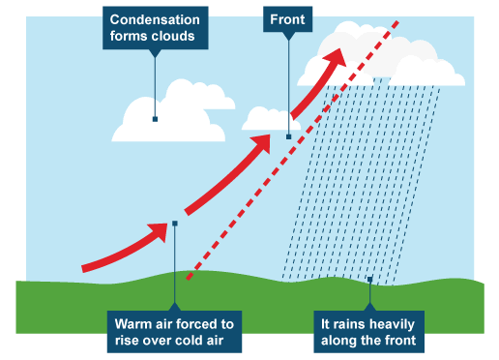
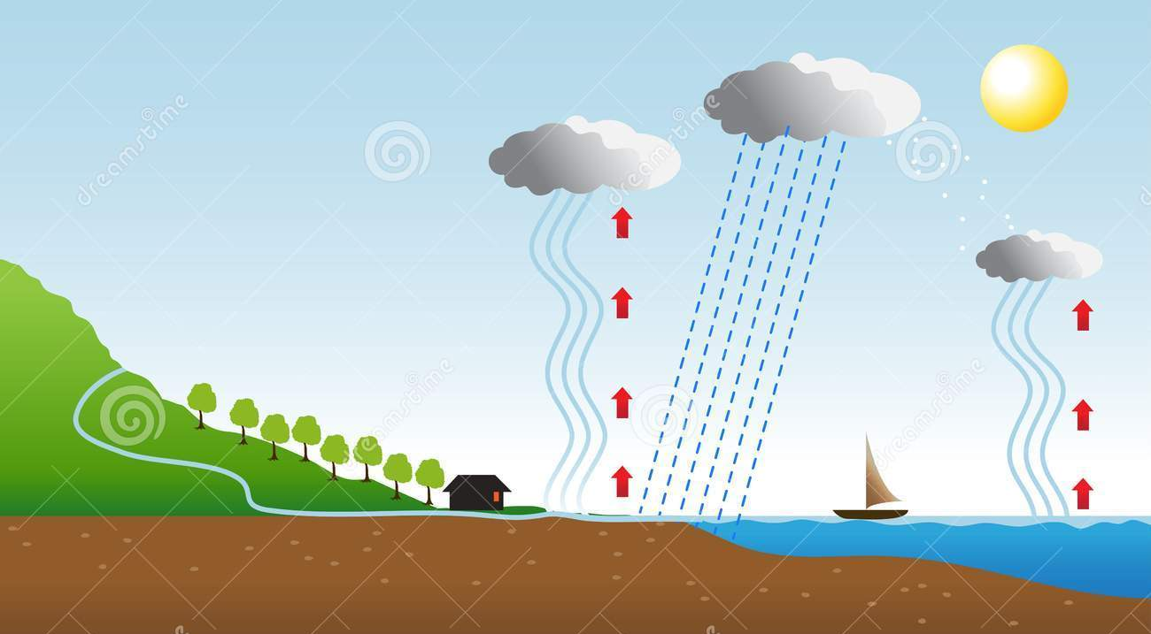
বায়ুপ্রাচীরজনিত বৃষ্টি

Slide 15
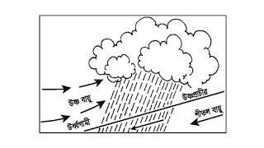
ঘূর্ণি বৃষ্টি

Slide 16
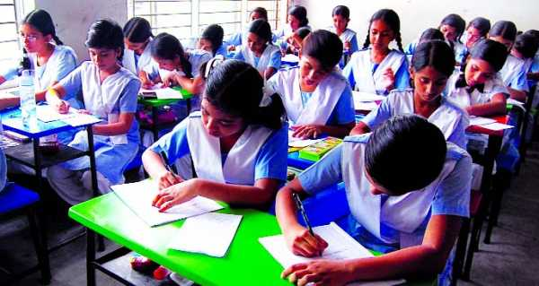
দলগত কাজ
সময়ঃ ৫ মিনিট
পরিচলন বৃষ্টিপাত এবং শৈলৎক্ষেপ বৃষ্টিপাতের মধ্যে কোনটি নিরক্ষীয় অঞ্চলে হয়ে থাকে বিশ্লেষণ কর।

Slide 17
মূল্যায়ন
১.বৃষ্টি মাপক যন্ত্রের নাম কী ?
২. বৈশিষ্ট্য ও প্রকৃতি অনুসারে স্বাভাবিক বৃষ্টিপাত কয় প্রকার?
৩. ঘূর্ণি বৃষ্টি কী ?
৪. বৃষ্টিচ্ছায়া অঞ্চল কী ?

Slide 18
বাড়ির কাজ
বাংলাদেশে কী কী ধরনের বৃষ্টিপাত হয় এবং কেন হয়? ব্যাখ্যা করে তার একটি তালিকা প্রস্তুত করে আনবে।

Slide 19
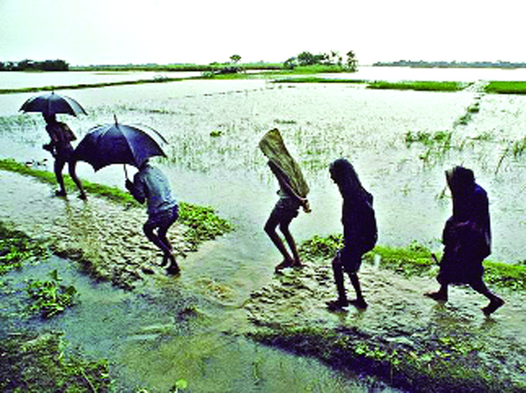
ধন্যবাদ সবাইকে

